Slide 1

Московский институт электроники и математики им. А.Н. Тихонова
НУГ «Управление надежностью на предприятиях»
Расчет надежности
Доклад:
к.т.н., доцент Полесский С.Н.
Москва, 2025

Slide 2




Московский институт электроники и математики им. А.Н. Тихонова.
Классификация методов расчета надежности
Последовательность расчета надежности
Логические основы расчета надежности

Slide 3
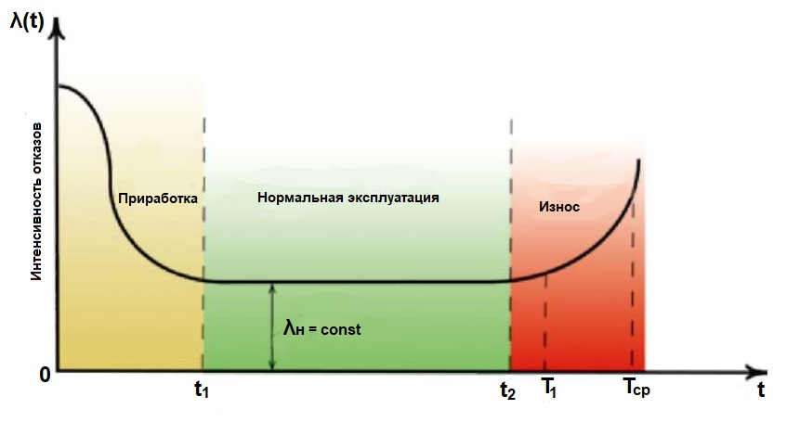
Московский институт электроники и математики им. А.Н. Тихонова.
Теория распределения Вейбулла
При оценке надежности любого оборудования различают три периода его эксплуатации: период приработки; период нормальной эксплуатации; период интенсивного износа и старения.
Эти периоды явно прослеживаются на кривой интенсивности отказов, иногда ее называют кривой жизни технического изделия.
На кривой интенсивности отказов показаны значения средней долговечности T1 и средней наработки до первого отказа > T1. Обычно T1 соответствует начальному участку периода старения и износа.

Slide 4
Московский институт электроники и математики им. А.Н. Тихонова.
Теория распределения Вейбулла
Период приработки (0 < t < t1) начинается с момента функционирования оборудования (t = 0) и характеризуется высокой интенсивностью отказов, которая постепенно падает. Эти отказы обусловлены технологическими, производственными или конструкционными недостатками, присущими как самому оборудованию, так и производству. Отказы, возникающие в период приработки, стремятся исключить путем выявления скрытых дефектов монтажа и изготовления, отбраковкой элементов.
Период нормальной эксплуатации (t1 < t < t2) характеризуется минимальной интенсивностью отказов. В период нормальной эксплуатации происходят внезапные отказы, которые имеют случайный характер. Регулярность событий в период нормальной эксплуатации не наблюдается. Закон распределения отказов в этот период экспоненциальный.
Период старения и износа (t > t2) характеризуется резким увеличением интенсивности отказов и связан с интенсивным износом и старением, необратимыми физико-химическими процессами в материалах, из которых изготовлено оборудование (постепенные отказы).

Slide 5
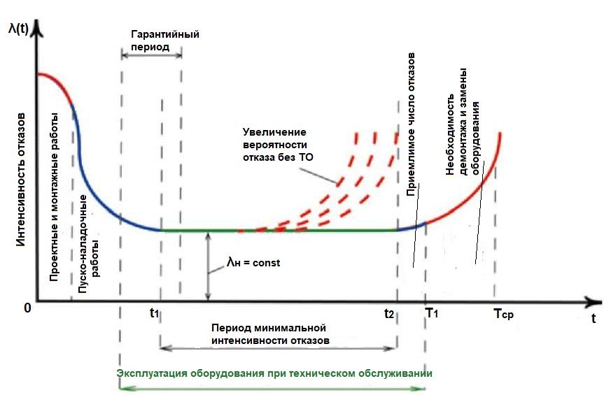
Московский институт электроники и математики им. А.Н. Тихонова.
График кривой интенсивности отказов для электронного оборудования

Slide 6
Московский институт электроники и математики им. А.Н. Тихонова.
Жизненный цикл электронного оборудования
1. ЭТАП ПРОЕКТИРОВАНИЯ, МОНТАЖА И ПУСКО-НАЛАДКИ ОТНОСИТСЯ К«ПЕРИОДУ ПРИРАБОТКИ»
Неточности и ошибки при проектировании могут приводить к отдаленным отказам, но чаще всего наибольшее их количество проявляется на этапе монтажа или пуско-наладки. Поэтому этап приработки характеризуется этапом проектных, монтажных и пуско-наладочных работ, а также работой оборудования в тестовом режиме. Кроме того, гарантийный период на оборудование и выполненный монтаж уменьшают затраты заказчика на восстановление оборудования на начальном этапе его эксплуатации. Но не все случаи отказа в этот период могут являться гарантийными, поэтому необходимо обслуживания оборудование даже на гарантийном этапе.
2. ЭТАП ДАЛЬНЕЙШЕЙ ЭКСПЛУАТАЦИИ УСТАНОВКИ НА ОБЪЕКТЕ - ЭТО «ПЕРИОД НОРМАЛЬНОЙ ЭКСПЛУАТАЦИИ»
В классической теории распределения отказов этап нормальной эксплуатации характеризуется минимальным количеством внезапных отказов, которые носят случайный характер. Но учитывая, что оборудование состоит из набора элементов, имеющих разный период жизненного цикла, большинство простых элементов системы имеют более короткий цикл, и этап износа наступает намного раньше, чем износ основного оборудования (плавный отказ). Следовательно, плавный отказ может проявиться на этапе нормальной эксплуатаци. Проведение регулярного ТО в полном объеме значительно снижает вероятность отказа. Появление внезапных отказов, присущее этапу нормальной эксплуатации, вызывает необходимость не только планового регулярного обслуживания, но и возможность прибытия обслуживающей организации по экстренному вызову в гарантированный период времени.

Slide 7
Московский институт электроники и математики им. А.Н. Тихонова.
Жизненный цикл электронного оборудования
3. ЭТАП НЕВОЗМОЖНОСТИ ЭКСПЛУАТАЦИИ, СВЯЗАННЫЙ С ВЫХОДОМ ИЗ СТРОЯ ЭЛЕМЕНТОВ ОБОРУДОВАНИЯ И ХАРАКТЕРИЗУЮЩИЙСЯ НЕРЕМОНТОПРИГОДНОСТЬЮ, - ЭТАП «ИЗНОСА»ИЛИ «СТАРЕНИЯ»
Этап износа можно рассматривать в два интервала. Первый интервал: когда вероятность отказов увеличивается даже при качественном обслуживании, но носит приемлемый характер. У обслуживающей организации нет статистических данных, чтобы утверждать, что оборудование вышло на этап износа. А информация о сроке службы в паспорте изделия не вызывает должной реакции у заказчика, который старается как можно дольше эксплуатировать оборудование без капитальных вложений на его замену. Оборудование продолжает эксплуатироваться, и по нарастанию количества и сложности отказов обслуживающей организацией в какой-то момент будет принято решение, что дальнейшая эксплуатация невозможна и необходим демонтаж с полной заменой комплектующих. Ряд компаний, оказывающих услуги по техническому обслуживанию и имеющих достаточно большой опыт и большую базу ЗИП, могут продлить существование оборудования на несколько лет, но все равно наступает момент, когда это неэффективно даже с экономической точки зрения.
Второй интервал: когда статистически доказан полный износ оборудования, количество и частота отказов носит неприемлемый характер. Чаще всего это можно наблюдать на предприятиях, где оборудование эксплуатируется более 25 лет, финансирование на замену не выделяется, обслуживание не производится, т.к. все компании, занимающиеся обслуживанием, отказываются от этого объекта по причине невозможности ремонта в связи со снятием данного оборудования с производства.

Slide 8

Московский институт электроники и математики им. А.Н. Тихонова.
Жизненный цикл электронного оборудования
Если разобраться, то чаще всего скептицизм в данном вопросе связан не с необходимостью технического обслуживания (ТО), а с тем, кто это ТО проводит. Не секрет, что часто встречается ситуация, когда к ТО относятся только как к необходимости заполнения журналов ТО и создания видимости выполнения сложных манипуляций. При этом простые регламентные работы, такие как чистка, могут предотвращаться дальнейшие отказы..

Slide 9
Московский институт электроники и математики им. А.Н. Тихонова.
Классификация методов расчета надежности
Расчеты надежности — расчеты, предназначенные для определения количественных показателей надежности. Они проводятся на различных этапах разработки, изготовления и эксплуатации ЭС.
На этапе проектирования расчет надежности производится с целью прогнозирования (предсказания) ожидаемой надежности проектируемого ЭС. Такое прогнозирование необходимо для обоснования предполагаемого проекта ЭС, а также для решения организационно-технических вопросов:
выбора оптимального варианта структуры;
способа резервирования;
глубины и методов контроля;
количества запасных элементов;
периодичности профилактики;
обоснования требований к надежности составных частей ЭС.

Slide 10


Московский институт электроники и математики им. А.Н. Тихонова.
Классификация методов расчета надежности
На этапе изготовления и эксплуатации расчеты надежности проводятся для оценки количественных значений показателей надежности. Такие расчеты носят, как правило, характер констатации. Результаты расчетов в этом случае показывают, какой надежностью обладают ЭС, прошедшие испытания или используемые в конкретных условиях эксплуатации. На основании этих расчетов разрабатываются меры по повышению надежности, определяются слабые места ЭС, даются оценки надежности ЭС и влияния на нее отдельных факторов.
Многочисленные цели расчетов надежности привели к большому их разнообразию. Далее приведена классификация методов расчета надежности, проводимых на этапе проектирования.

Slide 11
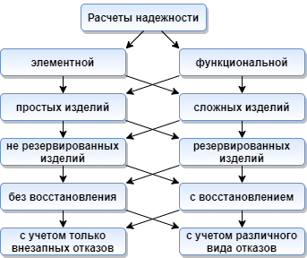
Московский институт электроники и математики им. А.Н. Тихонова.
Классификация методов расчета надежности

Slide 12
Московский институт электроники и математики им. А.Н. Тихонова.
Классификация методов расчета надежности
Элементный расчет аппаратурной надежности — определение показателей надежности ЭС, обусловленных надежностью его комплектующих элементов (ИЭТ). В результате такого расчета оценивается техническое состояние ЭС (вероятность того, что изделие находится в работоспособном состоянии, средняя наработка изделия на отказ и т.п.).
Расчет функциональной надежности — определение показателей надежности выполнения заданных функций (например, вероятность того, что информация заданного объема будет передаваться за заданное время на протяжении заданного периода эксплуатации). Поскольку такие показатели зависят от ряда действующих факторов (вида заданной функции; аппаратурной надежности; математического обеспечения; работы операторов и др.), то, как правило, расчет функциональной надежности более сложен, чем элементный расчет аппаратурной надежности.
Выбирая на рисунке различные пути перемещения (представленные стрелками), можно получить различные варианты расчетов.

Slide 13


Московский институт электроники и математики им. А.Н. Тихонова.
Классификация методов расчета надежности
Например:
элементный расчет простого нерезервированного ЭС с восстановлением с учетом того, что все отказы внезапные;
элементный расчет сложного резервированного ЭС с восстановлением с учетом того, что отказы могут быть и внезапные, и постепенные;
функциональный расчет сложного резервированного ЭС с восстановлением с учетом того, что все отказы внезапные.
Выбор того или другого вида расчета надежности определяется заданием на расчет надежности. На основании задания и последующего изучения работы устройства (по его техническому описанию) составляется алгоритм расчета надежности, т. е. последовательности этапов расчета и расчетные формулы.

Slide 14
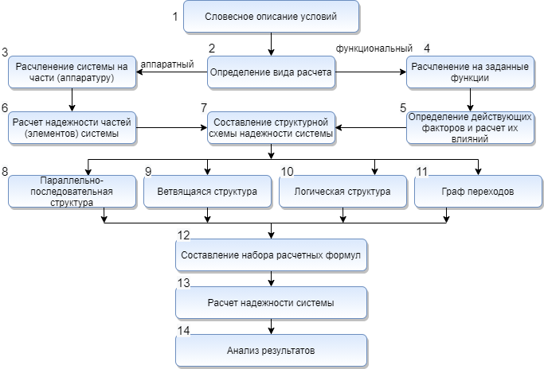
Московский институт электроники и математики им. А.Н. Тихонова.
Последовательность расчета надежности

Slide 15
Московский институт электроники и математики им. А.Н. Тихонова.
Последовательность расчета надежности
Прежде всего, следует четко сформулировать задание на расчет надежности. В нем должны быть указаны:
назначение ЭС, его состав и основные сведения о функционировании;
показатели надежности и признаки отказов, целевое назначение расчетов;
условия, в которых работает (или будет работать) ЭС; требования к точности и достоверности расчетов, к полноте учета действующих факторов.
На основании изучения задания делается вывод о характере предстоящих расчетов. В случае расчета функциональной надежности осуществляется переход к этапам 4—5—7, в случае расчета аппаратурной надежности — к этапам 3—6—7 ( см. пред. слайд).
Под структурной схемой надежности (ССН) понимается наглядное представление (графическое или в виде логических уравнений) условий, при которых работает или не работает исследуемое ЭС (РЭС, ЭВС, составная часть, ИЭТ и т. д.).

Slide 16
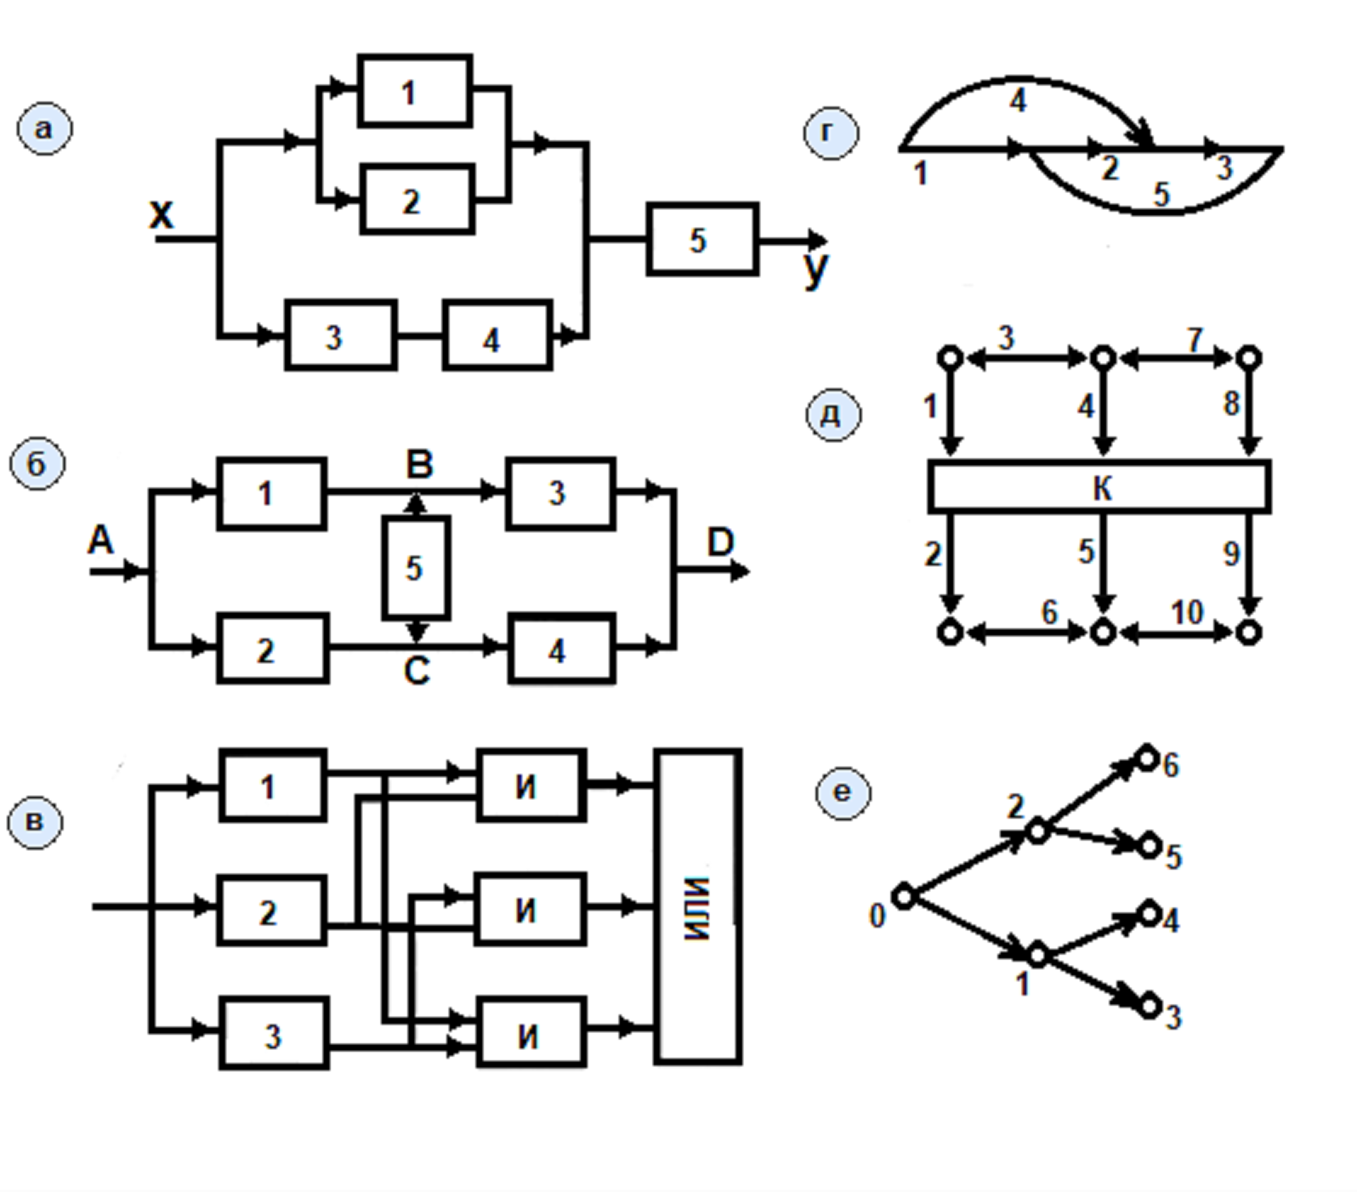
Московский институт электроники и математики им. А.Н. Тихонова.
Примеры типовых структурных схем надежности

Slide 17
Московский институт электроники и математики им. А.Н. Тихонова.
Последовательность расчета надежности
Простейшей формой структурной схемы надежности является параллельно-последовательная структура. На ней параллельно соединяются элементы, совместный отказ которых приводит к отказу ЭС.
В последовательную цепочку соединяются такие элементы, отказ каждого из которых приводит к отказу ЭС.
На рисунке а) представлен вариант параллельно-последовательной структуры. По этой структуре можно сделать следующее заключение:
ЭС состоит из пяти элементов. Отказ ЭС наступает тогда, когда откажет либо элемент 5, либо группа, состоящая из элементов 1-4. Группа может отказать тогда, когда одновременно откажет группа, состоящая из элементов 3 и 4, и группа, состоящая из элементов 1 и 2. Группа из элементов 3 и 4 отказывает, если откажет хотя бы один из составляющих ее элементов, а группа из элементов 1 и 2 — если откажут оба элемента. Расчет надежности при наличии таких структур отличается наибольшей простотой и наглядностью.

Slide 18


Московский институт электроники и математики им. А.Н. Тихонова.
Последовательность расчета надежности
К сожалению, не всегда удается условие работоспособности представить в виде простой параллельно-последовательной структуры. Иногда структура приобретает чрезвычайно громоздкий и сложный вид. В таких случаях используют либо логические функции, либо графы и ветвящиеся структуры, по которым составляются системы уравнений работоспособности.
На основе структурной схемы надежности составляется набор расчетных формул. Для типовых случаев расчета используют формулы, приведенные в справочниках по расчетам надежности, стандартах и методических указаниях. Однако прежде чем применять эти формулы, необходимо предварительно внимательно изучить их существо, природу происхождения и области использования.

Slide 19
Московский институт электроники и математики им. А.Н. Тихонова.
Логические основы расчета надежности
В основе расчетов надежности лежит исследование событий и высказываний. Провести расчет надежности сложного ЭС означает определить связь между сложным событием (отказы ЭС) и событиями, от которых оно зависит (отказы элементов изделия). Таким образом, в основе расчетов на надежность лежат операции с событиями и высказываниями. Такими операциями занимается математическая логика. Ее основные положения, точнее положения, одного из ее разделов — алгебры высказываний используются при расчете надежности. Кратко они могут быть сформулированы следующим образом.
Объектом исследований алгебры высказываний являются высказывания, о которых можно утверждать, что они либо истинны, либо ложны. Например: «вычислительный комплекс находится в работоспособном состоянии». Высказывания могут быть простыми и сложными. Сложное высказывание — высказывание, состоящее из простых высказываний, соединенных между собой логическими операциями.
Каждая из логических операций устанавливает вполне определенную связь между истинностью сложного высказывания и истинностью простых высказываний.

Slide 20
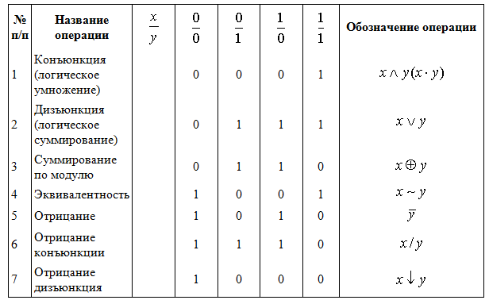
Московский институт электроники и математики им. А.Н. Тихонова.
Логические основы расчета надежности
Таблица позволяет получить представление об условиях, при которых сложное высказывание становится истинным или ложным для различных логических операций. Так, например, сложное высказывание при конъюнкции двух простых высказываний становится истинным только тогда, когда оба простых высказывания истинны.

Slide 21
Методы анализа надежности
Московский институт электроники и математики им. А.Н. Тихонова.
Метод | Распределение требований/целей надежности | Качественный анализ | Количественный анализ | Рекомендации
Прогнозирование интенсивности отказов | Применим для последовательных систем без резервирования | Возможно применение для анализа стратегии технического обслуживания | Вычисление интенсивностей отказов и MTTF* для электронных компонентов и оборудования | Поддержка
Анализ дерева неисправностей | Применим, если поведение системы зависит от времени или последовательности событий | Анализ комбинации неисправностей | Вычисление показателей безотказности работоспособности и относительного вклада подсистем в системы | Применим
Анализ дерева событий | Возможен | Анализ последовательности отказов | Вычисление интенсивностей отказов системы | Применим
Анализ структурной схемы надежности | Применим для систем, у которых можно выделить независимые блоки | Анализ путей работоспособности | Вычисление показателей безотказности и комплексных показателей надежности системы | Применим
Марковский анализ | Применим | Анализ последовательности отказов | Вычисление показателей безотказности и комплексных показателей надежности системы | Применим

Slide 22
Методы анализа надежности
Московский институт электроники и математики им. А.Н. Тихонова.
Метод | Распределение требований/целей надежности | Качественный анализ | Количественный анализ | Рекомендации
Анализ сети Петри | Применим | Анализ последовательности отказов | Подготовка описания системы для марковского анализа | Применим
Анализ режимов и последствий (критичности) отказов FME(C)A | Применим для систем, у которых преобладают единичные отказы | Анализ воздействия отказов | Вычисление интенсивностей отказов (и критичности) системы | Применим
Исследование HAZOP | Поддержка | Анализ причин и последствий отклонений | Не применим | Поддержка
Анализ человеческого фактора | Поддержка | Анализ воздействия действий эффективности человека на работу системы | Вычисление вероятностей ошибок человека | Поддержка
Анализ прочности и напряжений | Не применим | Применим как средство для предотвращения неисправности | Вычисление показателей безотказности для электромеханических компонентов | Поддержка
Статистические методы надежности | Возможен | Анализ воздействия неисправностей | Определение количественных оценок показателей безотказности с неопределенностью | Поддержка

Slide 23
Московский институт электроники и математики им. А.Н. Тихонова.
Методы анализа надежности
Метод | Распределение требований/целей надежности | Качественный анализ | Количественный анализ | Рекомендации
Таблица истинности (анализ функциональной структуры) | Не применим | Возможен | Вычисление показателей безотказности и комплексных показателей надежности системы | Поддержка
* MTTF - средняя наработка до отказа.
Примечание - Слова-обозначения, принятые в таблице:
"применим" - метод рекомендован для решения задачи;
"возможен" - метод допускается использовать для решения задачи, учитывая, что он имеет некоторые недостатки по сравнению с другими методами;
"поддержка" - метод применим для некоторой части задачи и может использоваться для решения всей задачи только в комбинации с другими методами;
"не применим" - метод не допускается использовать для решения задачи.

Slide 24
Телефон: +7 (926) 563-70-04
Электронная почта: spolessky@hse.ru
https://busedu.hse.ru/catalog/210564713.html
Адрес: 123458, Москва, Таллинская, 34

